Slide 1
Sdn中的负载均衡技术的研究
曾晓森
2017,10,19
Notes:
一般要研究负载均衡问题都是在数据中心中

Slide 2
负载均衡问题的两个方面
本次主要探讨sdn两个方面的负载均衡问题
1，网络频繁产生packet-in请求，控制器所在服务器的压力很大（cpu利用率，内存占用率等），迫切需要一种机制在sdn控制层面做负载均衡（即如果一台控制器的负载很大，怎么把向它做网络请求的交换机迁移到另外的控制器上，从而向别的控制器做请求）

Slide 3
两个方面
2，对于交换机拓扑层面，怎么使得控制器的决策层面决策出来的路径是合理的，能够尽可能避免大流冲突，从而达到负载均衡。
Notes:
简言之，1是控制平面负载均衡，2是路由拓扑层面负载均衡

Slide 4
技术选型
最后会介绍技术选型中onos控制器的三层架构及设计思想
1，北向接口抽象层
2，南向接口抽象层
3，分布式核心层

Slide 5
控制器层面负载均衡国内外研究现状
控制器层面负载均衡问题实际就是现有集群系统的负载均衡问题。目前这方面常用的负载均衡算法有：
1，轮询调度算法[17]
2，源地址散列调度算法[18]
3，最小连接调度算法[19]
4，加权轮询调度算法
5，基于局部最小连接算法
Notes:
1轮询调度算法前提假设服务器群处理性能均相等
2源地址散列调度算法用源ip地址做key，然后从静态已分配散列表查找对应的服务器
3最小连接调度算法，动态，通过服务器中正在连接数量来预计服务器的负载均衡状态，最新连接走最少连接的那台服务器
4加权轮询调度使用权值代表服务器的处理性能指标，高权值的服务器先得到连接
5将相同目标ip请求分配给同一台服务器，提高服务器访问的局部性

Slide 6
控制器层面负载国内研究进展和主要解决办法
对控制器集群层面做负载均衡处理目前学术界和业界的解决办法是在master控制器处理大流产生的时延超过一定阈值的时候对发起packetin的交换机做控制器迁移，对这台交换机而言它的master控制器会切换到控制器集群另外一个节点（负载较轻），负载迁移的机制是研究的重点（openflow只提供多控制器中的master，slave角色，并不提供负载均衡的实现）
Notes:
一般现代控制器系统都是集群形式的

Slide 7
部署多控制器方案解决负载均衡
Sdn的集中式管控会带来控制平面负载过大的性能瓶颈问题。目前对sdn控制器可缩放性的研究主要有：
1，集中式
2，水平方向扩展
3，垂直方向扩展。

Slide 8
集中式
集中式就是比如nox控制器，当网络请求较多时，它无法保证具有服务质量的延迟时间，文献[20]和文献[21]中将nox控制器部署在多核服务器上，提高了控制器的运行速度，当网络请求爆照式增长，即使通过多核cpu加快运行速度，单一集中式控制器平台仍然会成为网络性能瓶颈。因此学术界研究通过部署部分控制功能到交换机上，以降低交换机与控制器之间的通信的方法[22,23]，达到提高控制器性能的目的。

Slide 9
水平式
网络流量负载分担到多控制器中，多控制器对等关系
采用全局网络视图策略。每个控制器都维护一个全局网络视图。
Notes:
把部分逻辑部署在交换机上，提高了交换机的复杂性，不适用于大规模网络的部署

Slide 10
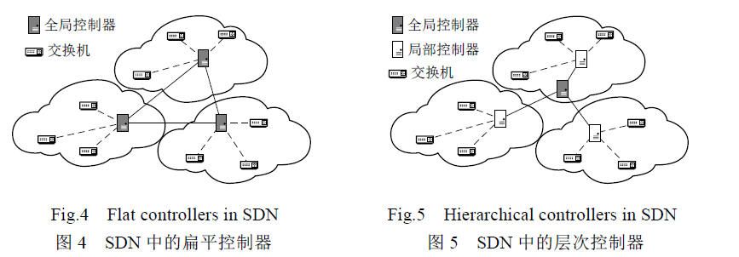
垂直式

Slide 11
垂直式
(Kandoo)
控制器之间具有垂直管理的功能
局部控制器负责各自的网络，全局控制器负责局部控制器
控制器之间的交互可通过全局控制器来完成
Notes:
Kandoo结构中将控制器分为两类，本地控制器和根控制器，本地控制器负责本地控制域内网络状态管理，根控制器负责管理全局网络状态和运行获取全局网络状态的应用。

Slide 12
Onos的分布式
Onos的做法是在水平方向上扩展sdn控制平面，采用全局网络视图策略，即控制平面上每一个控制节点都包括全局网络拓扑。
所以下面基于Onos集群的水平方式sdn控制器负载均衡方案做设计和实现研究。
Notes:
Onos的多控制器构建和opendaylight差不多

Slide 13
Onos集群
从openflow协议角度分析分布式控制器集群
1）packet-in/packet-out
2）Role-request/Role-reply消息
3）Flow-mod消息和Flow-removed消息
4）barrier-request/barrier-reply消息
Notes:
Packet-in上传，计算路径和对流的处理策略之后，将这些信息封装到packet-out消息中，控制器通过安全通道返回到交换机。
Role-request消息由控制器发起，用于交换机和多控制器连接的场景中，当交换机收到该消息时，根据请求的控制器类型作出相应回复，向控制器发送Role-replay消息，告知控制器是否允许修改角色
Flow-mod消息由控制器发起，用来增删交换机中的流表项，通过flow-mod消息根式中command字段指定操作完成，该字段可以增加，删除，修改等。当交换机收到控制器的flow-mod删除消息时，根据消息中指定的流表项删除，并返回flow-removed消息表示确认删除。Flow-removed消息也用于因流标项超时，而引起的流标项删除情况。注：当交换机连接到多台控制器时，flow-removed消息可以发送给与交换机相连的master控制器和equal控制器。
Barrier-request消息用于确保之前下发的消息已经被交换机处理完毕，当控制器发送该消息给交换机，交换机将立即处理之前收到的所有消息，并回复barrier-reply消息，如果要想确保两条控制器先后发送到交换机的消息得到先后顺序处理，可以在两个消息中间增加barrier-request消息。

Slide 14
Openflow协议提出了交换机与多台控制器相连的概念，openflow协议将控制器角色分为三种:master, equal, slave
Notes:
Equal模式下的控制器对交换机具有全部处理能力，能够接受所有交换机发送的异步消息（例如packet-in, flow-removed消息等)，equal控制器也可以发送控制器-交换机消息以修改交换机状态。Slave控制器对交换机只有读权限。默认情况下，slave控制器不接受任何交换机异步消息。
slave控制器发送flow-mod,group-mod,packet-out等消息，交换机都会回复error消息，但如果发送multipart-request消息和role-request消息可以得到交换机的正常处理

Slide 15
master控制器和equal控制器
权限很相似，区别在于交换机可以与多台equal控制器相连，而仅可以与一台master控制器相连。当某台控制器发送role-request消息到交换机，请求将当前角色修改为master，交换机将与之相连的master控制器角色修改为slave，交换机记录与之相连的每一台控制器的角色，控制器可以在任意时间修改它的角色。
Notes:
对openflow协议分析，可以将3中控制器角色应用到多控制器环境中，利用多种控制器角色实现负载的动态转移，而多控制器环境可以利用服务器集群技术来构建。
openflow协议提出了多控制器思想，但并未涉及到多控制器之间如何实现负载均衡。

Slide 16
目前研究现状和进展
文献[7]对opendaylight架构进行研究，提出了基于opendaylight的多控制器负载均衡解决方案。方案利用底层Akka[8]集群机制，Akka集群在启动时，需要保证所有种子节点已经启动，种子节点是为了新节点加入集群而配置的联系点，当一个新节点启动后，它会向所有种子节点发送消息，对于第一个应答的种子节点，新加入节点会发送消息到应答的种子节点。集群中的节点使用gossip[9]协议进行通信
Notes:
[7] 黄小曼.SDN网络控制器负载均衡技术研究和实现[D].南京：南京邮电大学, 2015：1-50.

Slide 17
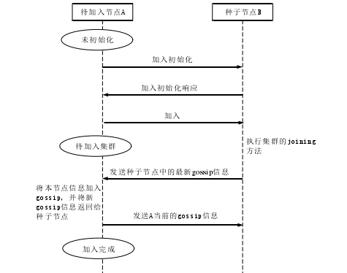
新节点加入集群的流程图
Notes:
opendaylight控制器利用akka技术搭建控制器集群环境，

Slide 18
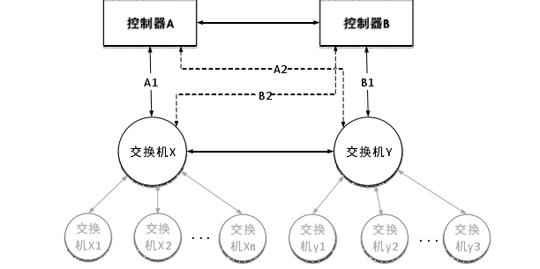
控制器集群结构
Notes:
对于交换机x而言，a是master， b是slave
对于交换机y而言，a是slave， b是master
a和b控制器之间通过tcp协议互联，共享网络状态信息，且每个控制器节点都维护全局网络状态拓扑，且包括全局网络状态信息
要做的就是当某一控制器因资源消耗过大而引起流处理延迟增加时，需要及时将该节点所控制的交换机迁移到其他控制器中，以保证控制平面负载平衡。

Slide 19
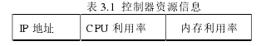
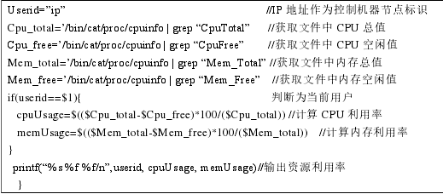
控制器资源监测模块

Slide 20
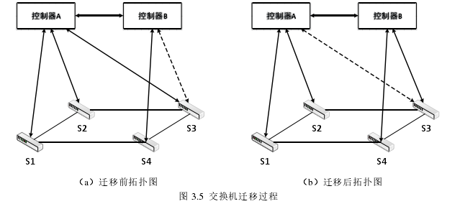
交换机无缝迁移机制设计
Notes:
四个阶段：

Slide 21
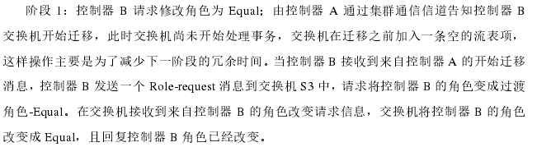
阶段一

Slide 22
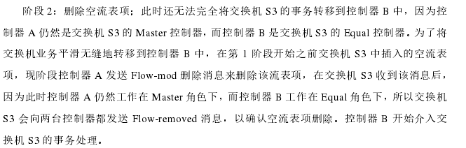
阶段二

Slide 23
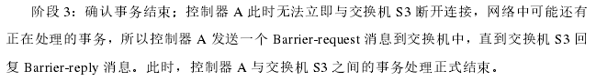
阶段三
Notes:
Barrier-request消息用于确保之前下发的消息已经被交换机处理完毕，当控制器发送该消息给交换机，交换机将立即处理之前收到的所有消息，并回复barrier-reply消息，如果要想确保两条控制器先后发送到交换机的消息得到先后顺序处理，可以在两个消息中间增加barrier-request消息。

Slide 24
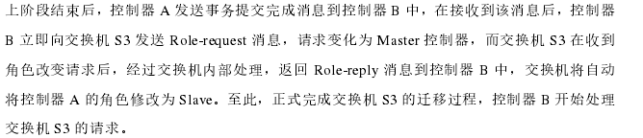
阶段四

Slide 25
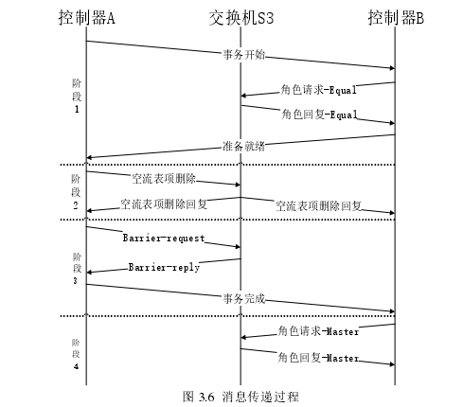
消息传递过程

Slide 26
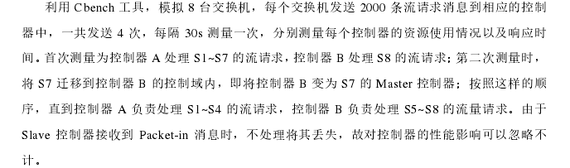
测试
控制器系统负载平衡功能特性进行测试，，文献[7]的测试流程如下：
Notes:
控制器性能通过Cbench测量，其模拟openflow交换机，并不断循环产生新的流请求消息（packetin消息）以测试控制器的处理能力，Cbench通过配置交换机数量，测试次数等可测量openflow控制器的吞吐量和延迟时间等性能指标。并可以根据测试结果分析控制器的性能瓶颈。

Slide 27
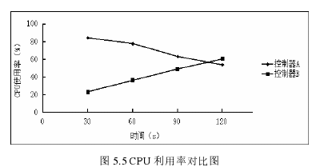
cpu利用率对比

Slide 28
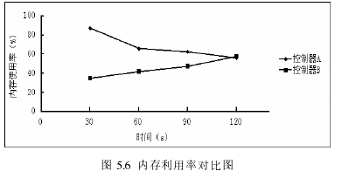
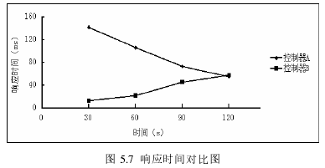
内存利用率和响应时间
Notes:
由实验测得，交换机迁移所产生的延迟时间小于1ms，对控制器处理流请求的响应时间影响较小，可以忽略不计，通过动态运行时修改控制器角色的方案可以有效提高控制器的处理性能，提供sdn控制器系统的可缩放性。

Slide 29
sdn路由算法层面负载均衡问题的研究目的和研究意义
一般将数据中心内的流量分为两种类型，一种是持续时间较长，带宽需求较高的流量，称之为大象流，另一种是持续时间短，带宽需求较低的流量，称之为老鼠流。实际数据中心流量中，大象流在所有流的比例中不到10%，但却承载了整个网络80%的流量。因此为了缓解数据中心网络拥塞，提高网络利用率，迫切需要一种有效的机制对流量（主要是大象流）进行负载均衡处理。
Notes:
老鼠流大都小于10kb并且持续时间短

Slide 30
对于路由算法层面，Sdn负载均衡问题国内外现状和发展趋势
下面将从几方面探讨
1，传统网络负载均衡的问题
2，传统ecmp方案
3，国内外研究现状，A1-Fares，Heller等人的研究方案
4，sdn负载均衡技术的发展趋势
Notes:
A1-Fares提出两个算法，其中一个使用全局最先匹配，另一个使用模拟退火法。
Heller提出了ElasticTree数据中心网络能量管理方法，其包括两种多路径算法，一个是贪婪装箱算法，另一个是拓扑感知的启发式算法

Slide 31
传统网络的问题
传统基于ip的路由协议都是仅仅根据数据包的目的地址来计算路由并转发数据包。由此导致的结果就是所有具有相同目的地址的数据包都会经过相同的网络路径，不能有效利用胖树拓扑多路径能力的优点[3]。
而ecmp等价多路径转发技术[6]没有考虑流对带宽的要求，没有考虑整个网络的流量状态，具有局限性。
Notes:
传统的距离向量路由协议，根据距离矢量（跳数hop）来进行路由选择一个确定最佳路由的方法，比如rip协议就是一种距离向量协议。
链路状态协议则是根据带宽，延迟等指标中和考虑而得出一个权值，再根据权值确定最佳路由的方法，比如ospf就是一类链路状态协议。

Slide 32
Ecmp的特点
ECMP存在多条不同链路到达同一目的地址的网络环境中，如果使用传统的路由技术，发往该目的地址的数据包只能利用其中的一条链路，其它链路处于备份状态或无效状态，并且在动态路由环境下相互的切换需要一定时间，而等值多路径路由协议可以在该网络环境下同时使用多条链路，增加了传输带宽。
Notes:
常见的动态路由协议有：RIP、OSPF、IS-IS、BGP、IGRP/EIGRP。每种路由协议的工作方式、选路原则等都有所不同。
但是实际情况是，各路径的带宽、时延和可靠性等不一样，把Cost认可成一样，不能很好地利用带宽，尤其在路径间差异大时，效果会非常不理想。例如，路由器两个出口，两路径，一个带宽是100M，一个是2M，如果部署是ECMP，则网络总带宽只能达到4M的利用率。
Ecmp会在多条候选路径中，根据数据包包头中选定的字段进行hash运算，然后取模选择路径。

Slide 33
数据中心负载均衡选路特点
一般互联网路由协议为了减小网络延迟，会更优先考虑选择最短路径。而数据中心更少考虑延迟性，因为其节点在地理位置上都是距离很近的本地网络，所以数据中心网络的路由应该优先考虑带宽利用率而不是延迟。

Slide 34
数据中心网络采用的拓扑
现在数据中心网络通常采用层次形多根网络拓扑，比如胖树结构[2]。这种层次特性可以使网络便于扩展，同时多根拓扑也因其多路径特性而具有多种路由选择。

Slide 35
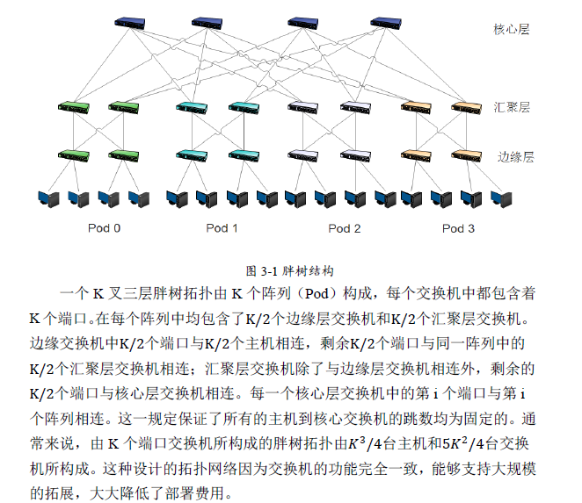
胖树结构特点

Slide 36
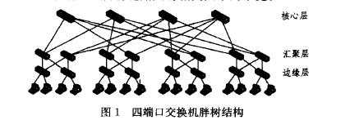
四端口交换机的胖树结构网络
Notes:
FatTree结构消除了树形结构上层链路对吞吐的限制，并能为内部节点间通信提供多条并行链路。
FatTree的扩展性受限于核心交换机端口数量。

Slide 37
负载均衡算法研究目标
1，算法应该可以提高整个网路的带宽利用率，也就是说算法可以调节和提高整个网络的流量分布和吞吐量。
2，算法应该可以阻止网络产生热点而导致的拥塞。
3，算法应该有较低的时间复杂度，在处理很大的网络流量时，能做出很快的响应。
Notes:
文献[15]提出了两类负载均衡算法，一种是静态负载均衡，主要依据是网络中输入的情况，然后通过不变的预先设计好的方案制定负载均衡方案。该方法是一种静态的方法[16],另一种是动态的负载均衡方案，采用网络中负载状况，网络传输速率，带宽利用率等实时信息作为定制因素，指定对应方案。动态方案适用于数据中心网络。

Slide 38
Sdn数据中心负载均衡算法研究现状及进展
A1-Fares[5]提出两个算法，其中一个使用全局最先匹配，另一个使用模拟退火法。
Niranjan Mysore R[11]也提出通过模拟退火算法完成数据中心网路的负载均衡。
Notes:
1，全局最先匹配仅仅选择所有备份路径中第一个满足流需求的路径，算法简单，缺点是必须准确获取所有节点对间的所有路径的信息，选择的可能不是最优路径。
2，模拟退火算法是使用概率性搜索方法确定最优路径，优点：全局最优，缺点：收敛有时慢，不能适应响应速度要求很高的网络环境。
Niranjan Mysore R[11]提出通过模拟退火算法完成对数据中心网路负载进行均衡的算法，该算法主要应用于PorLand数据中心网络中

Slide 39
Sdn数据中心负载均衡算法研究现状及进展
Heller[12]提出了ElasticTree数据中心网络能量管理方法，其包括两种多路径算法，一个是贪婪装箱算法，另一个是拓扑感知的启发式算法。
提出ElasticTree[12]主要是根据数据中心流量的突发性，从节能角度出发，认为FatTree为所有的端主机之间提供完全带宽没有必要，应关掉不用的链路和交换机，仅在需要时启动。
Notes:
1，贪婪装箱算法先评估可用的路径，然后选择最左边的具有充足带宽的路径。缺点：每次数据流到来时都需要重新评估可用路径，开销比较大。
2，拓扑感知的启发式算法是基于胖树的拓扑特性使用一个快速启发式，它依赖于流划分。
链路添加到流的路径中，达到较高的网络传输率，从而实现负载均衡。

Slide 40
Sdn数据中心负载均衡算法研究现状及进展
有人提出单链路指标评价路径进行流量的均衡（比如时延/带宽/丢包率)，例如基于Dijkstra方案[20]
Li Y[10]提出基于数据中心的胖树网络中实行动态的负载均衡算法DLB(Dynamic Load Balacing)。
农黄武[1]基于现有负载均衡算法中考虑全局性会导致收敛较慢的问题分析，提出了基于sdn的负载均衡多路径路由算法LBMP
Notes:
Li Y[10]通过端口流量信息监控和数据流的调度，统计出链路的负载情况，利用单跳（link）贪心算法进行选路，将当前最小负载
单指标就比如dijskra的时延

Slide 41
Sdn数据中心负载均衡算法研究现状及进展
吴宇文[13]在Li Y[10]提出的DLB的基础上提出了全局负载均衡算法GLB(Global Load Balancing).
陈云[14]提出的基于DLB算法改进的DSLB算法。
Notes:
GLB[13]为网络中的“每一对”主机维护着他们之间可能存在的路径集合，针对每一个路径中的完整路径计算出路径权重，最后根据路径权重进行选路。这一算法改进了DLB算法陷入局部最优的问题但因为需要维护所有路径，当网络变大时有可能出现性能瓶颈。
DSLB[14]提出的也是基于DLB算法改进的DSLB算法。DSLB算法分别维护者上行，下行路径及链路负载表，按照最大最小话法则选择路径可用带宽，根据变异系数选择出最后路径。

Slide 42
模拟退火
在热力学上，退火（annealing）现象指物体逐渐降温的物理现象，温度愈低，物体的能量状态会低；够低后，液体开始冷凝与结晶，在结晶状态时，系统的能量状态最低。大自然在缓慢降温（亦即，退火）时，可“找到”最低能量状态：结晶。但是，如果过程过急过快，快速降温（亦称「淬炼」，quenching）时，会导致不是最低能态的非晶形。

Slide 43
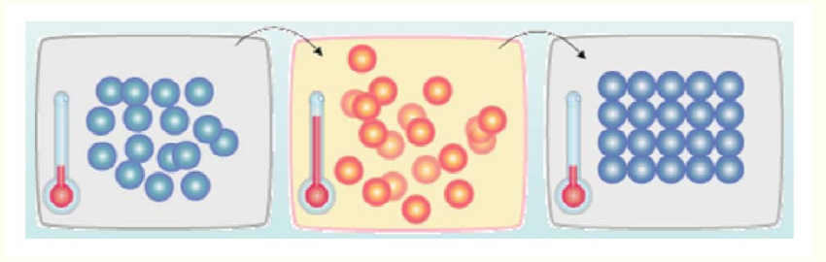
模拟退火
Notes:
如上图所示，首先（左图）物体处于非晶体状态。我们将固体加温至充分高（中图），再让其徐徐冷却，也就退火（右图）。加温时，固体内部粒子随温升变为无序状，内能增大，而徐徐冷却时粒子渐趋有序，在每个温度都达到平衡态，最后在常温时达到基态，内能减为最小（此时物体以晶体形态呈
缓缓降温，使得物体分子在每一温度时，能够有足够时间找到安顿位置，则逐渐地，到最后可得到最低能态，系统最安稳。现）。

Slide 44
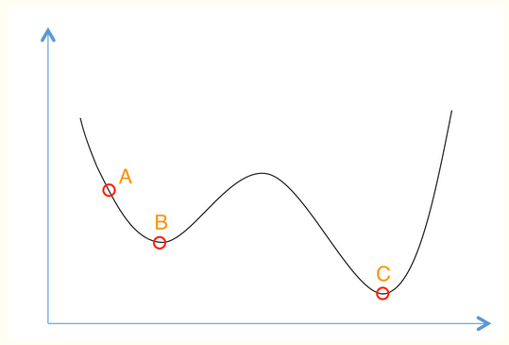
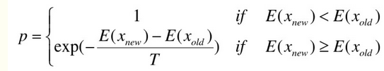
模拟退火
根据Metropolis准则，粒子在温度T时趋于平衡的概率为exp(-ΔE/(kT))，其中E为温度T时的内能，ΔE为其改变数,k为Boltzmann常数。Metropolis准则常表示为上图
Notes:
想象一下如果我们现在有下面这样一个函数，现在想求函数的（全局）最优解。如果采用Greedy策略，那么从A点开始试探，如果函数值继续减少，那么试探过程就会继续。而当到达点B时，显然我们的探求过程就结束了（因为无论朝哪个方向努力，结果只会越来越大）。最终我们只能找打一个局部最后解B。
模拟退火其实也是一种Greedy算法，但是它的搜索过程引入了随机因素。模拟退火算法以一定的概率来接受一个比当前解要差的解，因此有可能会跳出这个局部的最优解，达到全局的最优解。以上图为例，模拟退火算法在搜索到局部最优解B后，会以一定的概率接受向右继续移动。也许经过几次这样的不是局部最优的移动后会到达B 和C之间的峰点，于是就跳出了局部最小值B。

Slide 45
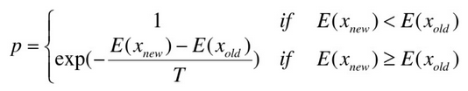
模拟退火
根据Metropolis准则，粒子在温度T时趋于平衡的概率为exp(-ΔE/(kT))，其中E为温度T时的内能，ΔE为其改变数（绝对值）,k为Boltzmann常数。Metropolis准则常表示为
对当前解重复“产生新解→计算目标函数差→接受或丢弃”的迭代，并逐步衰减 t 值，算法终止时的当前解即为所得近似最优解，这是基于蒙特卡罗迭代求解法的一种启发式随机搜索过程。

Slide 46
模拟退火典型应用（旅行商问题）
旅行商问题是对于拓扑中每个city，存在很多种遍历完所有city节点的方式，改变city节点的遍历顺序（path改变），如果cost值（总路径长度）变小，以概率为1接受，如果cost值变大，则以一定概率接受。
伪代码请看下一页。

Slide 47
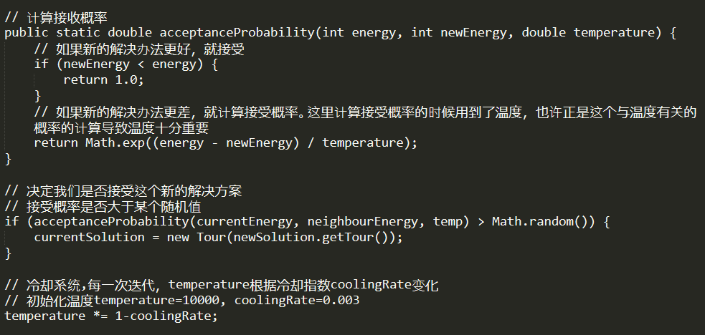

Slide 48
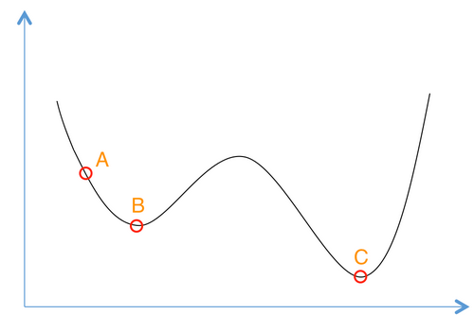
模拟退火
总结起来就是：
若f( Y(i+1) ) <= f( Y(i) ) (即移动后得到更优解)，则总是接受该移动；
若f( Y(i+1) ) > f( Y(i) ) (即移动后的解比当前解要差)，则以一定的概率接受移动，而且这个概率随着时间推移逐渐降低（逐渐降低才能趋向稳定）相当于上图中，从B移向BC之间的小波峰时，每次右移（即接受一个更糟糕值）的概率在逐渐降低。如果这个坡特别长，那么很有可能最终我们并不会翻过这个坡。如果它不太长，这很有可能会翻过它，这取决于衰减 t 值的设定。
Notes:
Hedera结合openflow技术，动态地估测大象流的需求带宽，并且使用模拟退火算法计算得出大象流的放置路径，通过对大象流的调度提高数据中心带宽的利用率。

Slide 49
elasticTree拓扑
在elasticTree数据中心管理方法中提出的贪婪装箱算法。
缺点：局部最优。
Notes:
elasticTree中使用贪婪装箱

Slide 50
贪婪装箱算法
问题描述：
有一些箱子，容量为V，同时有n个物品，每个物品有一个体积（小于等于箱子容量），要求将物品全部装入箱子中，使占用的箱子数尽量少。
贪心算法中要求每一步的解都是当前步骤中的最优解。原问题的解可以通过一系列局部最优的选择来达到，这种选择并不依赖于子问题的解。

Slide 51
贪婪装箱算法
求解思路
使打开的箱子数尽量少，也就是说每个箱子容积被尽可能多地占用。将物品按照体积降序排列后，再从第一个物品开始，挨个寻找能放下它的箱子，这样可以保证局部最优。
排序完成，就可以正式开始装箱子了。每次都从第一个箱子开始，查看它的剩余容积还能不能放下当前的物品，能放下最好咯，放不下的话就继续查看下一个箱子的剩余容量。如果所有的已经打开的箱子都放不下当前的物品，那就只好再打开一个空箱子，把它塞进去。
Notes:
要求求解箱子数目，也就是说不能确定会占用多少个箱子

Slide 52
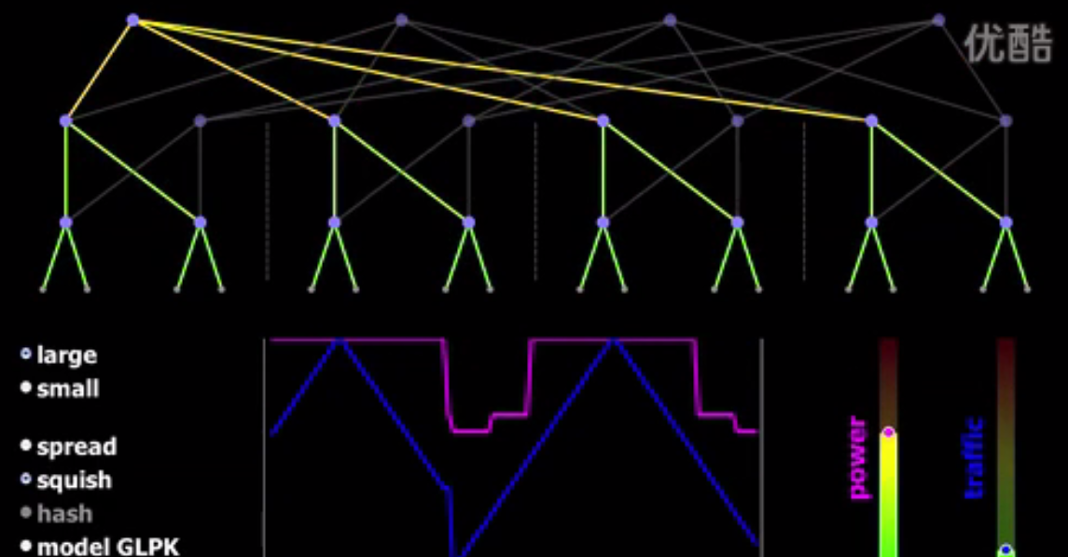
elasticTree上的贪婪装箱

Slide 53
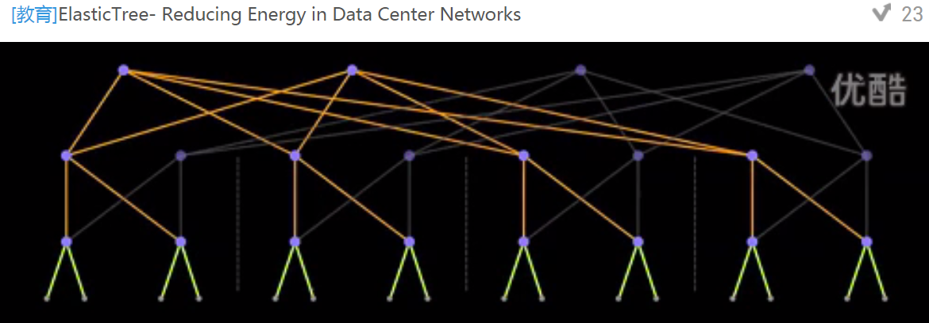
elasticTree上的贪婪装箱
Notes:
http://v.youku.com/v_show/id_XODAwNDYwMTA0.html

Slide 54
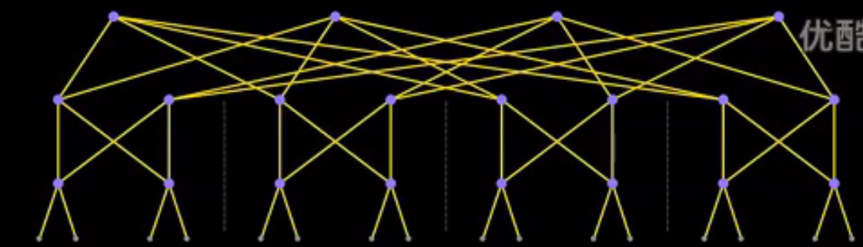
elasticTree贪婪装箱

Slide 55
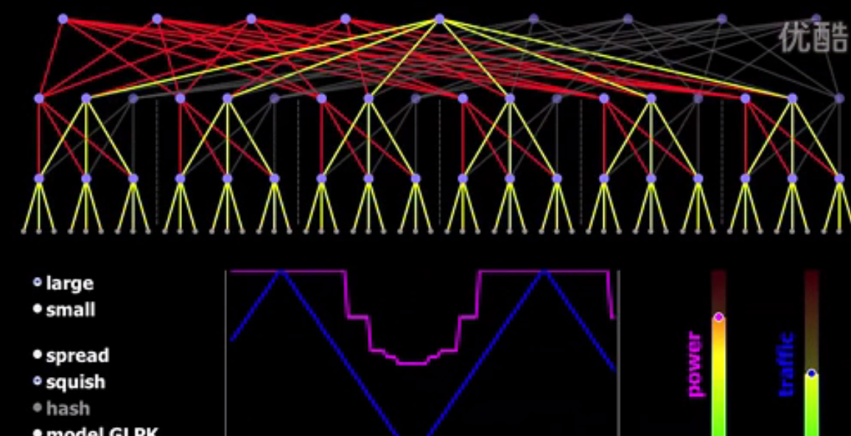
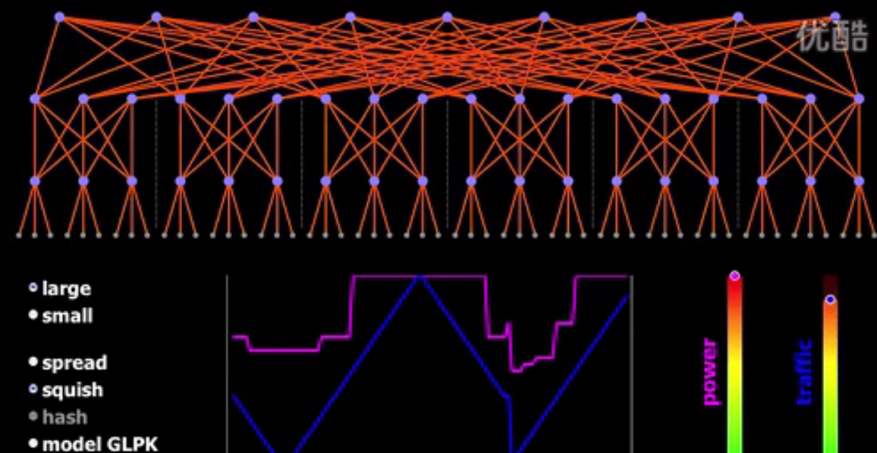
elasticTree
Notes:
核心思想：先评估可用的路径，然后选择最左边的具有充足带宽的路径

Slide 56
elasticTree拓扑感知的启发式算法
启发式算法可以这样定义：一个基于直观或经验构造的算法，在可接受的花费（指计算时间和空间）下给出待解决组合优化问题每一个实例的一个可行解，该可行解与最优解的偏离程度一般不能被预计。现阶段，启发式算法以仿自然体算法为主，有蚁群算法（基于胖树拓扑）、神经网络等。
Notes:
基于胖树拓扑特性的启发式算法依赖流划分，也没有考虑整个网络的流量状况。
缺点：基于直观和经验构造，收敛慢。
模拟退火法也算启发式算法。

Slide 57
现有大多数负载均衡算法中存在的问题
目前提出的大多数多路径算法都不能根据当前网络的全局负载情况，并在保证全局最优的条件下，实现高效，快速的多路径负载均衡转发。

Slide 58
LBMP算法[1]
农黄武等人基于新兴网络架构负载均衡的多路径路由算法[4]做研究，提出了基于sdn的负载均衡多路径路由算法LBMP[1] ，它可以在胖树拓扑中更好的分发流量负载和充分利用有效带宽。
Notes:
具有多路径能力的胖树拓扑因其充裕带宽和高容错性，在数据中心网络中已经成为一种很受欢迎的网络拓扑。

Slide 59
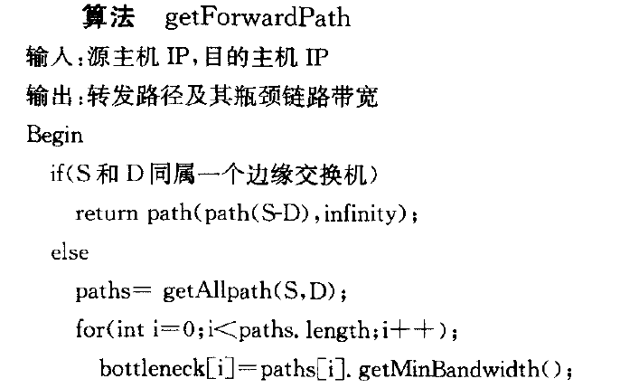
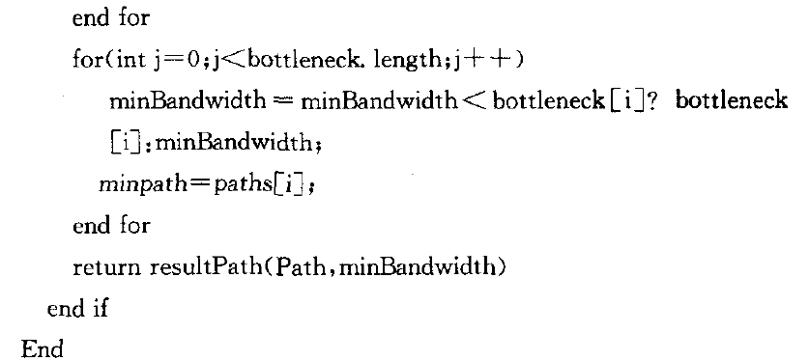
LBMP算法[1]

Slide 60
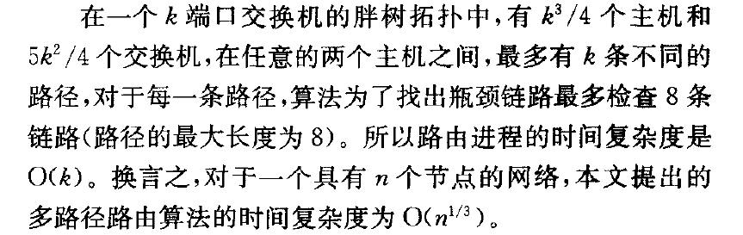
LBMP算法[1]时间复杂度

Slide 61
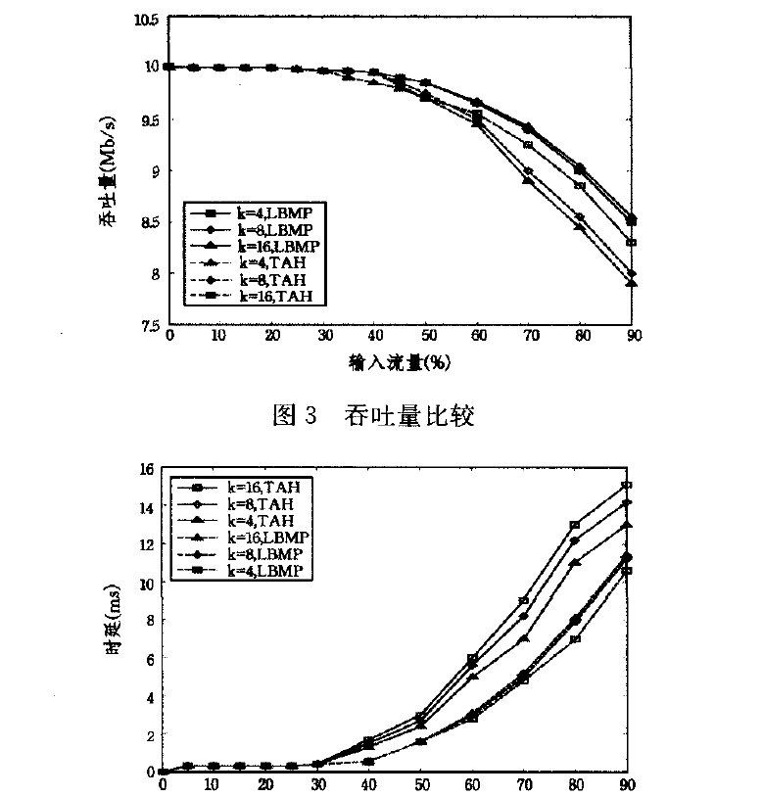
LBMP算法[1]实验效果图
Notes:
tah也是基于胖树拓扑，不过他是一种基于拓扑感知启发式算法(典型的启发式算法有神经网络，蚁群算法，模拟退火算法）

Slide 62
单链路指标评价路径进行流量的均衡（比如时延/带宽/丢包率)
有一定局限性，这种评价路径花费的方式太单一。
比如dijskra只是用时延来评判路径的代价。

Slide 63
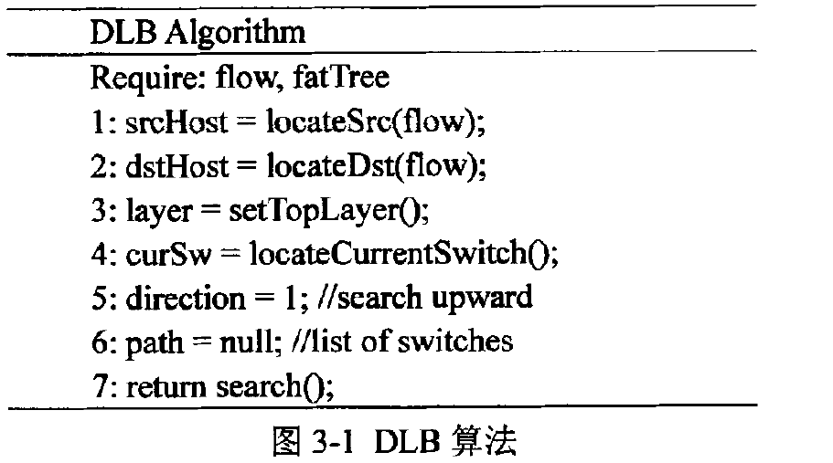
基于胖树的动态负载均衡算法DLB[10]
Li Y[10]通过端口流量信息监控和数据流的调度，统计出链路的负载情况，利用单跳（link）贪心算法进行选路，将当前最小负载链路添加到流的路径中，达到较高的网络传输率，从而实现负载均衡。

Slide 64
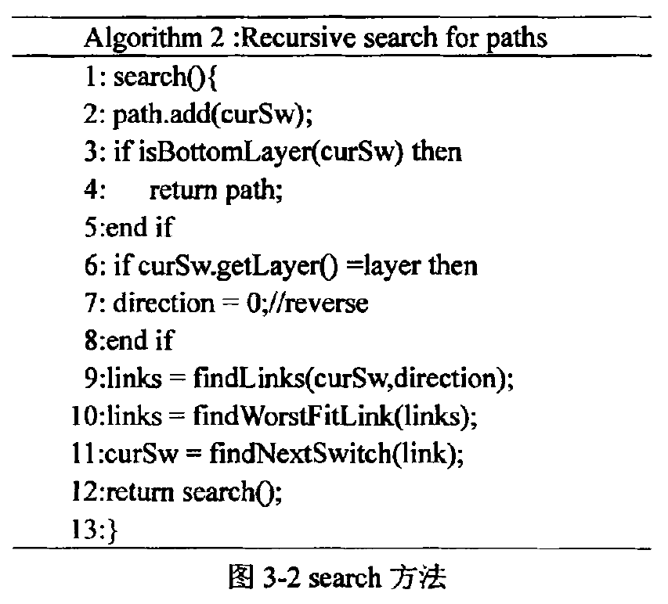
DLB算法伪代码[10]

Slide 65
吴宇文[13]全局负载均衡算法GLB(Global Load Balancing).
在Li Y[10]提出的DLB的基础上提出了全局负载均衡算法GLB(Global Load Balancing).
GLB[13]为网络中的“每一对”主机维护着他们之间可能存在的路径集合，针对每一个路径中的完整路径计算出路径权重，最后根据路径权重进行选路。这一算法改进了DLB算法陷入局部最优的问题但因为需要维护所有路径，当网络变大时有可能出现性能瓶颈。

Slide 66
陈云[14]DSLB算法
DSLB[14]提出的也是基于DLB算法改进的DSLB算法。DSLB算法分别维护者上行，下行路径及链路负载表，按照最大最小化法则选择路径可用带宽，根据变异系数选择出最后路径。
Notes:
考虑胖树网络的结构特性，流量只需确定源节点到所需到达的最高层节点，向下传输路径随之确定。

Slide 67
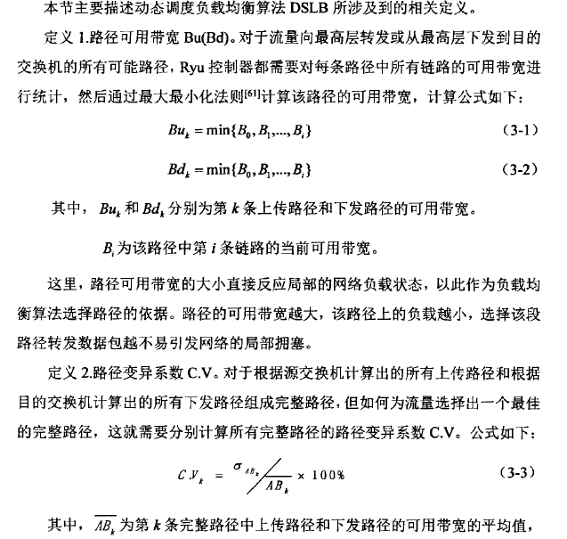
陈云[14]DSLB算法

Slide 68
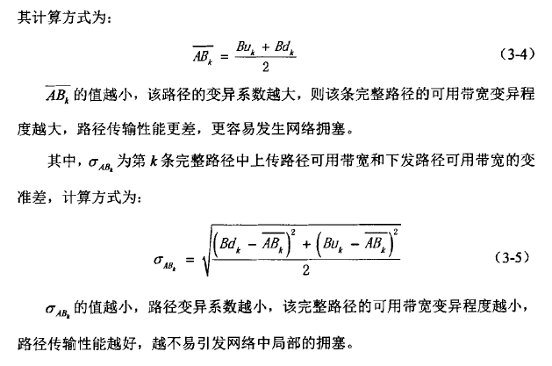
陈云[14]DSLB算法

Slide 69
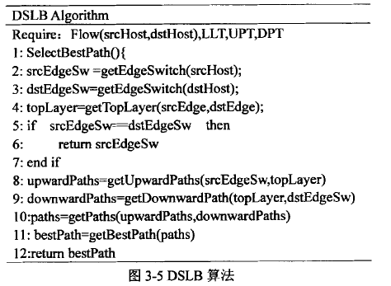
陈云[14]DSLB算法伪代码

Slide 70
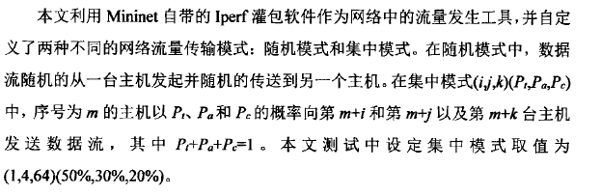
两种测试方式

Slide 71
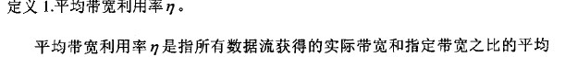
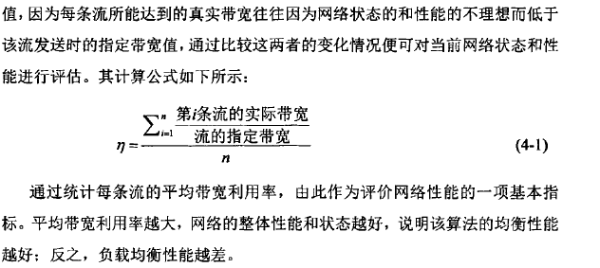
性能评估指标

Slide 72
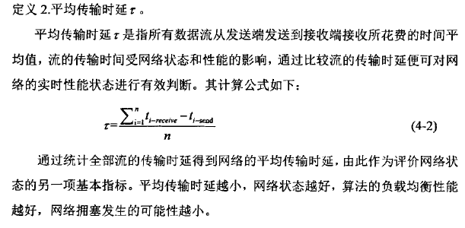
性能评估指标

Slide 73
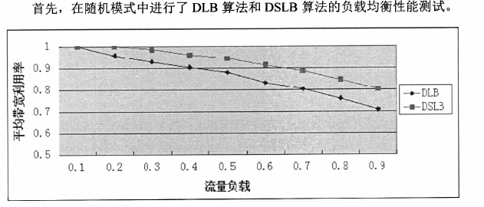
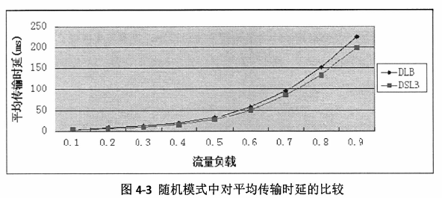
陈云[14]DSLB算法性能测试
Notes:
每次测试时间50s
在mininet中输入Cli命令:iperfmulti 0.02m 50则表示随机模式下流量负载为0.4生成流量进行测试。iperfpb 0.03m 50则表示集中模式下流量负载为0.6生成流量进行测试。
本次测试根据指定的链路最大带宽在两种模式中分别指定流量负载为0.1到0.9进行测试，测试时间均为50s，流量负载即为所有和主机直接相连的链路实际占用带宽与所有链路带宽容量之比。

Slide 74
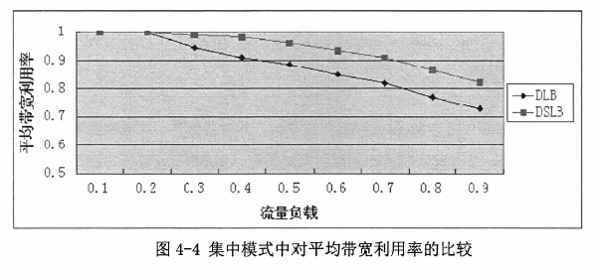
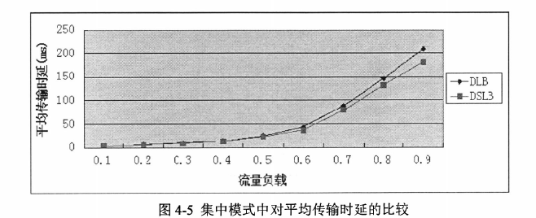
陈云[14]DSLB算法性能测试

Slide 75
个人毕设/论文初步构思
基于上述算法优缺点，做实验构思
1，路径的cost花费计算方式应该包括多指标（带宽/丢包率等）
2，采用胖树等树形拓扑做研究
3，采用全局最优方式，避免陷入局部最优（例如贪心），同时收敛快的策略。
4，数据充分情况下视情况加入机器学习方式，把选路问题视为ml中的分类/预测问题。
5，现阶段在真实的环境中很少有单控制器的情况，为何模拟真实环境，视情况搭建多控制器。
Notes:
技术选型角度初步方案是:onos做控制器，mininet做拓扑，iperf/Cbench做性能测试

Slide 76
onos架构介绍
onos是首款专门面向服务提供商和企业骨干网的开源的sdn网络系统，onos旨在为服务提供商和企业骨干网提供高可用（HA），可横向扩展及高性能的网络需求。
目前NOX,Beacon，SNAC和POX等控制器因为缺乏可扩展性，可靠性及良好的性能等商业所需的关键特性，没有得到广泛使用，但onos这些方面表现良好。

Slide 77
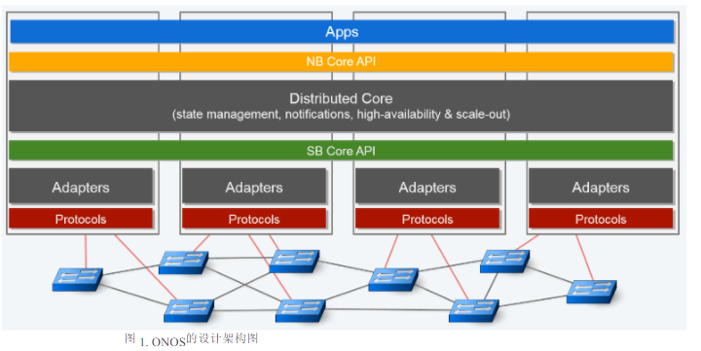
onos架构
Notes:
onos具有的核心功能主要包括：北向接口抽象层/APIs,分布式核心，南向接口抽象层/APIs,软件模块化。

Slide 78
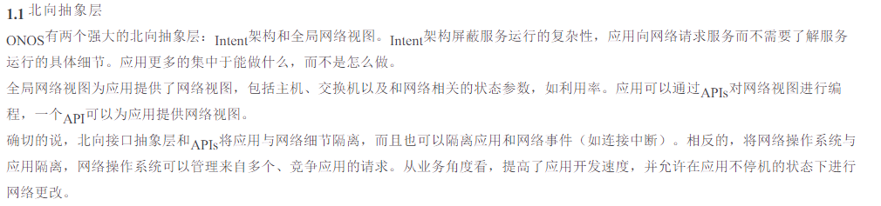
北向接口抽象层

Slide 79
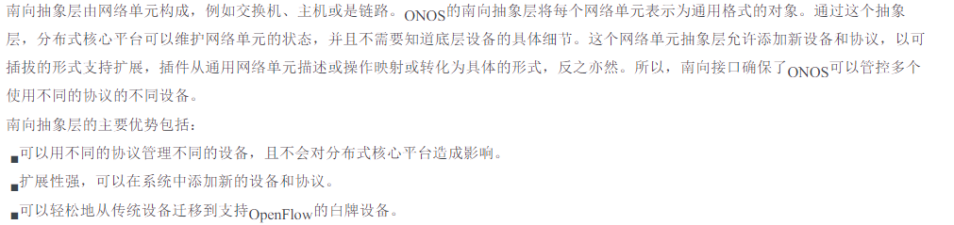
南向接口抽象层

Slide 80
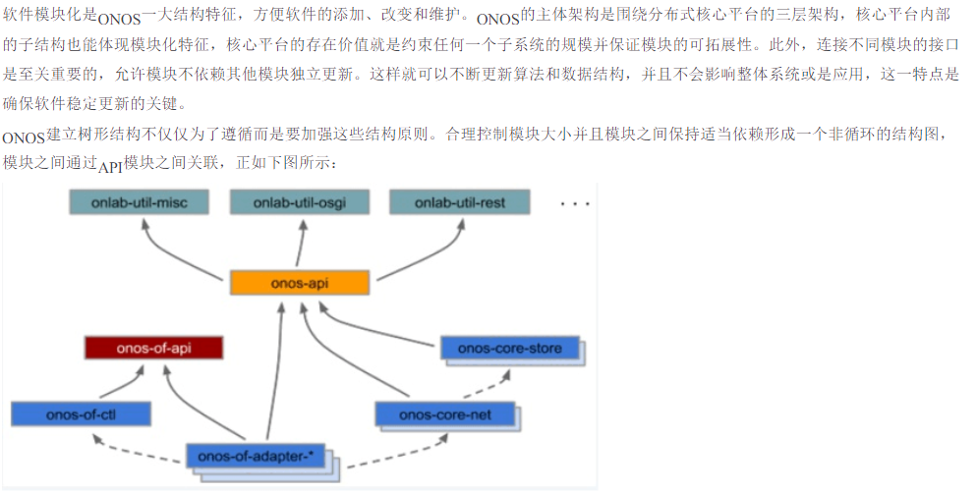
软件模块化
Notes:
优势：
1,保证结构完整性和连贯性
2，简化测试结构，允许更多的集成测试
3，减小系统某部分改变的影响，从而降低维护难度
4，组件具有可拓展和可定制的特性
5，规避循环依赖的情况（DAG）

Slide 81
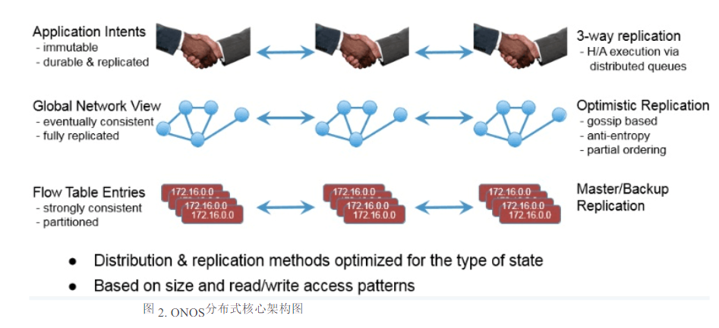
分布式核心层

Slide 82
现阶段工作计划
1，在onos上搭建胖树拓扑策略，其他树形拓扑策略，在上面使用dijskra算法，与原本不使用胖树等树形结构的dijskra对比，探究哪种拓扑策略更加适用于大流量数据中心网路。
2，在onos上基于主流的负载均衡算法做实验对比（全局最优/局部最优，收敛快慢，启发式/非启发式），通过时延/丢包率/抖动率等评判指标做监控对比。
3，继续探究基于全局最优角度和快速收敛角度出发的负载均衡算法。

Slide 83
参考文献
[1]农黄武,黄传河,黄晓鹏.基于SDN的胖树数据中心网络的多路径路由算法[J].计算机科学, 2016,43(6):32-76
[2]Sun Y,Cheng J,Shi K. Data Center Network Architecture[J].Zte Communications,2013,11(5):5-9
[3]Zahid F,Gran E G,Bogdanski B,et al. A Weighted Fat-Tree Routing Algorithm for Efficient Load-Balancing in Infini Band Enterprise Clusters[C]// 2015 23rd Enromicro International Conference on Parallel,Distributed and Network-Based Processing(PDP),IEEE,2015:35-42
[4]Chemeritskiy E,Semlansky R. On Qos management in SDN by multipath routing[C]//2014 First International Science and Technology Conference ( Modern Networking Technologies)(MoNeTeC).IEEE,2014:1-6
[5]Al-Fares M,Radhakrishnan S,Raghavan B,et al.Hedera:dynamic flow scheduling for data center networks[J]. Proceedings of the 7th USENIX Symposium on Networked Systems Design and Implementation,2010,19(1):1-15
[6] Hopps C E. Analysis of an equal-cost multi-path algorithm[J]. Jourinal of Allergy & Clinical Immunology,2010:281-196
[7] 黄小曼.SDN网络控制器负载均衡技术研究和实现[D].南京：南京邮电大学, 2015：1-50.
[8] Akka[EB/OL]. http://doc.akka.io/docs/akka/snapshot/java/cluster-usage.html,2014
[9]Haas Z J,Halpern J Y,Li L.Gossip-based ad hoc routing[J].IEEE/ACM Transactions on Networking(ToN),2006,14(3):479-491

Slide 84
参考文献
[10]Li Y, Pan D. OpenFlow based load balancing for Fat-Tree networks with multipath support[C]//Proc. 12th IEEE International Conference on Communications (ICC'13),Budapest, Hungary. 2013:1-5
[11]Niranjan Mysore R, Pamboris A, Farrington N, el al. Portland: A scalable fault-tolerant layer 2data center network fabric[C].AcmSigcomm Computer Communication Review.2009,39(4):39-50
[12]Heller B,Seetharaman S, Mahadevan P, Yiakoumis Y, Sharma P, Bannerjee S, Mckeown N. ElasticTree: Saving energy in data center networks. In: Proc. of the 7th USENIX Conf. on Networked Systems Design and Implementation(NSDI).2010.2-17.
[13]吴宇文. 基于OpenFlow的网路负载均衡算法的研究和设计[D]. 华东师范大学,20.14
[14]陈云. 基于SDN的数据中心网络动态负载均衡研究[D]. 湖南师范大学, 2015
[15]Sandeep Sharma,Sarabjit Singh and Meenakshi Sharma. “Performance Analysis of Load Balancing Algorithms for clusters of Video on Demand Servers,”LACC,2011.
[16] “Static Load Balancing Implemented with Filters,” White Paper.
[17] 石磊, 何增辉.基于预测机制的自适应负载均衡算法[J]. 计算机应用, 2007,30(7):1742-1745
[18] 申德荣, 陈翔宇, 吕立昂, 等.一种支持服务网格的动态负载均衡平衡系统[J].计算机工程, 2006.21(32):234-241
[19] 鞠九滨,杨鲲, 徐高潮.使用资源利用率作为负载平衡系统的负载指标 m.软件学报,1996, 7(4):238-243
[20]商宗海.基于SDN的流量负载均衡调度研究[D].安徽：安徽理工大学大学, 2015：1-505

